Slide 1
Зачётная работа по курсу « Основы православной педагогики» 2019-2020гг.

Slide 2
ПРАВОСЛАВНОЕ ВОСПИТАНИЕ В СЕМЬЕ
Подготовила: Даль-Пра Анастасия Анатольевна

Slide 4
Семья Панженских Алевтины и Вероники (воспитанников детского сада «Сретенский»)
В нашей семье мы учим детей самому главному: не ругаться, уметь прощать и просить прощение, не обманывать и говорить всегда правду. Дети ходят в воскресную школу, каждое воскресенье по возможности причащаются. В современном мире мы считаем, что приобщение к церкви является очень важным моментом в жизни наших детей.

Slide 5
Мы с женой считаем, что - без постоянной, искренней самопожертвованной и бескорыстной любви, без личного примера, без непрестанного воздыхания в молитвах к Богу о своих чадах – врят ли возможно взрастить из детей, честных и порядочных членов общества, которые по достижению совершеннолетия, могли бы быстро и правильно дать оценку любой жизненной ситуации, принять решение, и перейти к действию. Опираясь при этом, в первую очередь, на голос Богом данной каждому человеку совести и основ православной веры. И, мы с супругой вынуждены признать, что сами далеко не являемся примером такого воспитания. У нас четверо детей - все абсолютно разные и к каждому нужно найти свой индивидуальный подход как к личности. И без твёрдой веры и упования на помощь Божию вряд ли всё это возможно. Помоги нам всем Господи...(Родители Надъярной Ксении воспитанницы МБДОУ «Детский сад «Сретенский» г. Строитель)

Slide 6
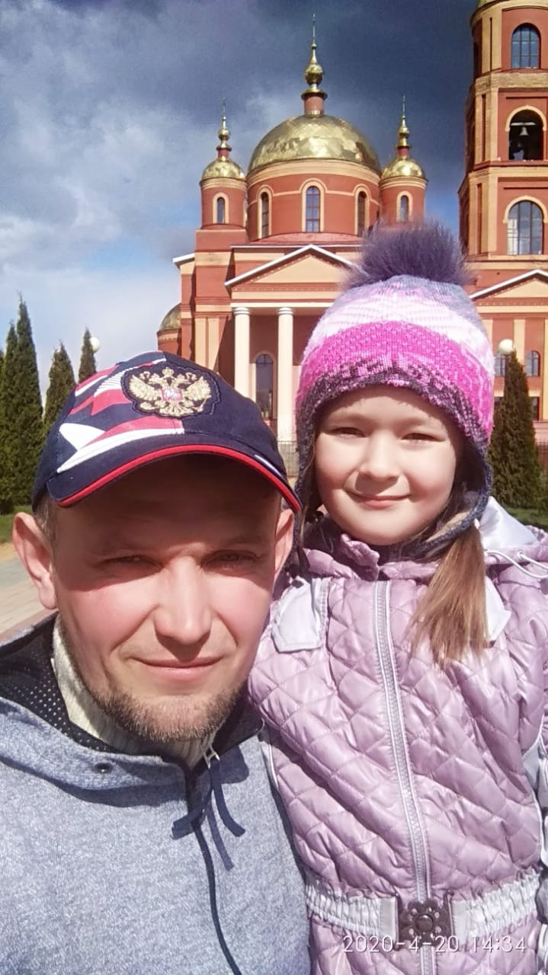
Сергей и Светлана Надъярные, родители четырех детей. Дочка Ксения воспитанница МБДОУ «Детский сад «Сретенский» г. Строитель.

Slide 7
…Выносится Чаша. К ней две женщины – мама и бабушка – подносят вопящего ребёнка. Мама скручивает ему руки и ноги, бабушка фиксирует голову, сюсюкая: «Ням-ням, Машенька, дядя тебе сейчас конфетку даст». Священник умудряется вставить лжицу в рот ребёнка. На лицах мамаши и бабушки счастливая улыбка: причастили! Дитя продолжает кричать и биться…

Slide 9
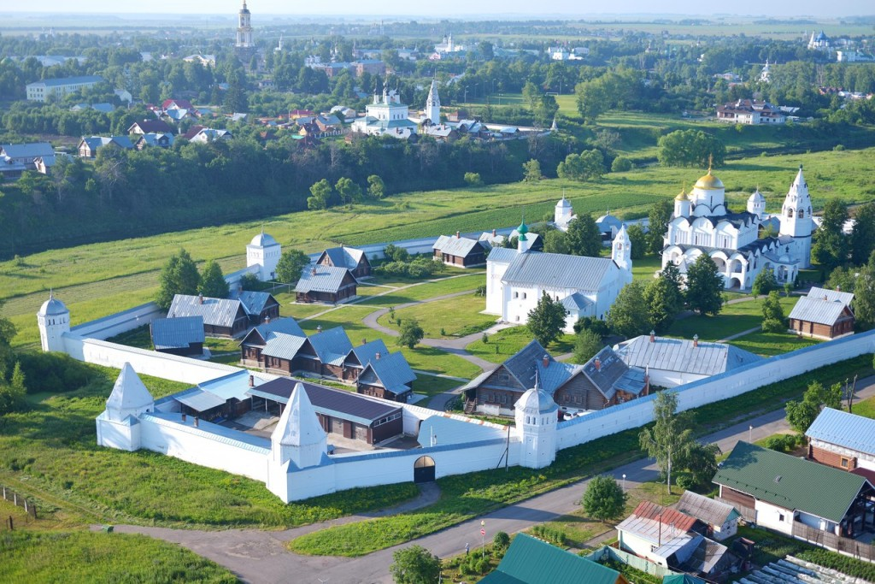
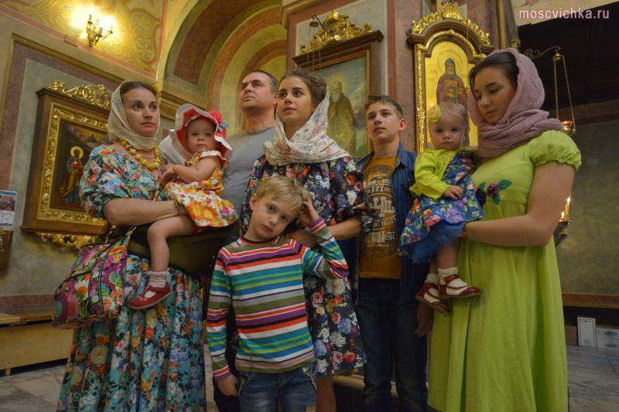
Государыня Александра Фёдоровна одна из первых, кто предвидел дальнейшую судьбу России, ее «болезнь, после которой она окрепнет».

Slide 11
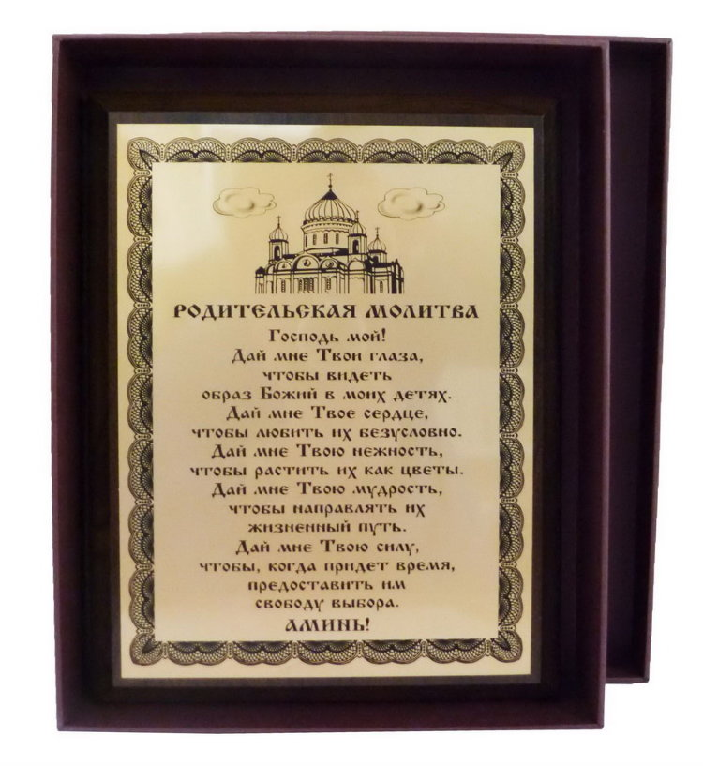

Slide 12
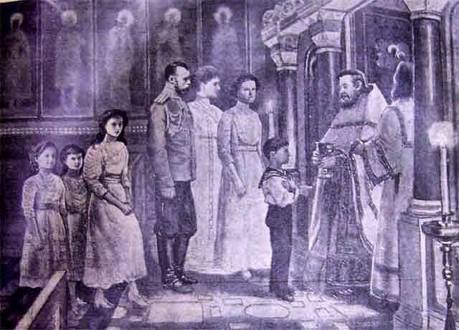
«Религиозное воспитание - самый богатый дар, который родители могут оставить своему ребенку», - писала в дневнике Государыня Александра Федоровна Романова.

Slide 14
«О, пусть Бог поможет каждой матери понять величие и славу предстоящего ей труда, когда она держит у своей груди младенца, которого ей нужно вынянчить и воспитать. Что касается детей, то долг родителей – подготовить их к жизни, к любым испытаниям, которые ниспошлет им Бог». Царица Александра Фёдоровна

Slide 15
«Дети должны учиться самоотречению. Они не смогут иметь все, что им хочется. Они должны учиться отказываться от собственных желаний ради других людей. Им следует также учиться быть заботливыми. Беззаботный человек всегда причиняет вред и боль, не намеренно, а просто по небрежности. Для того, чтобы проявить заботу, не так уж и много нужно – слово ободрения, когда у кого-то неприятности, немного нежности, когда другой выглядит печальным, вовремя прийти на помощь тому, кто устал». Императрица Александра Фёдоровна

Slide 17
«Слышал слово я тихое, нежное, Как дыхание летнего полудня, Принял к сердцу его так близко я И навеки его запомнил В моем сердце, чей стук и биение Это слово не заглушает. До последних его мгновений Пусть оно в нем жить продолжает». Из дневника Царицы Александры Фёдоровны

Slide 18
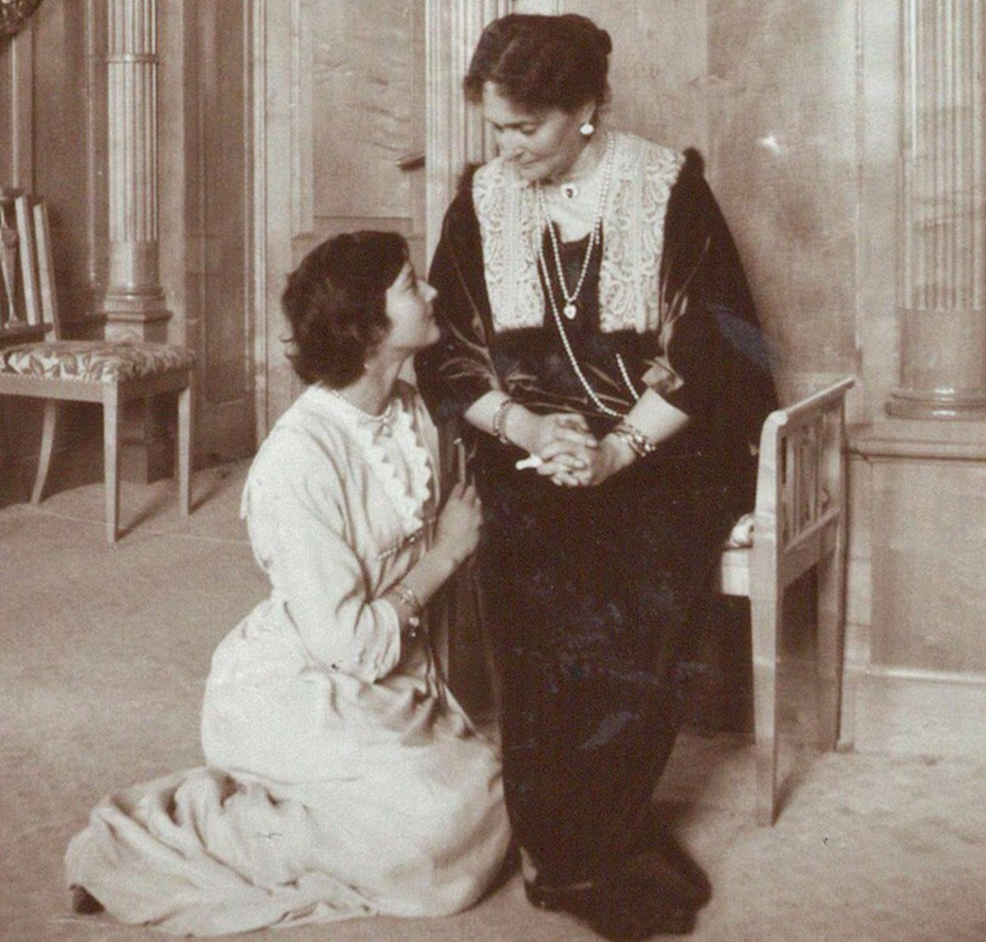
Для настоящей матери важно все, чем интересуется ее ребенок. Она так же охотно слушает о его приключениях, радостях, разочарованиях, достижениях, планах и фантазиях, как другие люди слушают какое-нибудь романтическое повествование.

Slide 19
В христианском доме должна жить любовь. Он должен быть местом молитвы. Именно в молитве мы черпаем благодать, нужную нам, чтобы сделать наш дом светлым, добрым, чистым.
Мы сами должны быть честными, и не смотреть, чтобы честными были другие. Мы сами должны быть любящими, искренними, святыми.
Императрица Александра Феодоровна Романова.

Slide 20
Жизненно важно значение среды. Мы еще не вполне понимаем, как много значит атмосфера в доме, где растут дети, для становления их характера. Самое первое место для нас, где мы учимся правде, честности, любви – это наш дом, самое родное место для нас в мире.

Slide 22
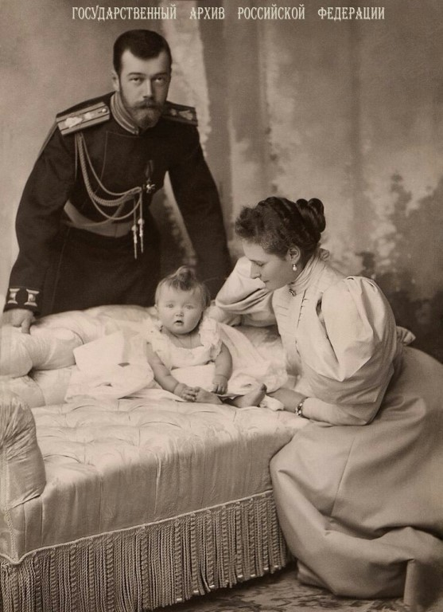

Slide 23
«Если Бог будет на первом месте, то всё остальное будет на своём» Блаженный Августин

